Slide 1
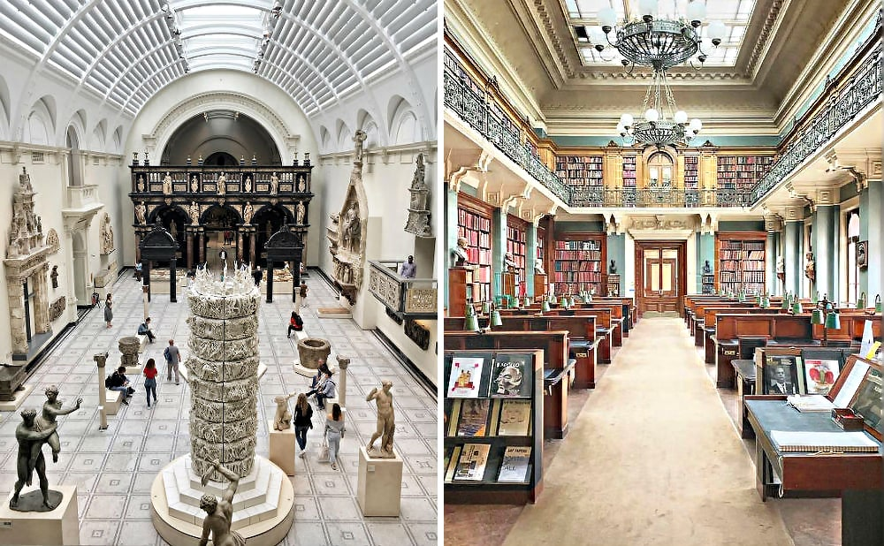
Музеєзнавство як наукова дисципліна

Slide 2
Музеєзнавство як вчення про музеї виникло у XVIII ст. вслід за появою професійних державних музеїв, В II пол. XIX ст. - музеєзнавство формується як наука, тоді ж з'являється і сам термін (у зарубіжній літературі - музеологія).

Slide 3
Музеєзнавство
Музеєзнавство - наукова дисципліна, що вивчає закономірності виникнення та розвитку музеїв, їх соціальні функції, форми та способи реалізації цих функцій на різних етапах суспільного розвитку.
Включає теорію та історію музейної справи, музейне джерелознавство, музеографію та методику музейної справи.

Slide 4
Музеєзнавство належить до інтердисциплінарних наук. Воно інтегрувало елементи різних профільних історичних дисциплін, а також спеціальні та допоміжні дисципліни: історіографію, джерелознавство, археологію, етнографію, нумізматику, сфрагістику, палеографію.
Сучасний розвиток музеєзнавства неможливий без взаємодії з теорією інформації, документалістикою, архівознавством, бібліотекознавством, педагогікою, психологією, соціологією. В останні десятиліття сформувалася така наукова дисципліна, як музейна педагогіка.

Slide 5
Майбутнє музеєзнавства теоретики пов'язують із певною інформаційно-управлінською наукою, що охоплює лише проблеми культурної спадщини.
МУЗЕЄЗНАВСТВО має координувати можливості бібліотек, музеїв, виставкових центрів, реставраційних служб, органів охорони пам'яток, архівів та інших установ і засобів масової інформації

Slide 6
Мета музеографії - вивчення історії колекцій, нагромадження та розповсюдження інформації про музейні збірки, популяризація та реклама музеїв.
Перші музеографічні твори з'являються у XVIII ст. До музеографічних видань належать: путівники, каталоги, довідники, проспекти.
Об'єкт музеєзнавства - музеї та музейна справа. Ознакою самостійної наукової дисципліни є наявність предмета дослідження.
Предмет музеєзнавства становить коло об'єктивних закономірностей, що відносяться до процесів накопичення і збереження соціальної інформації - пізнання і передачі згаслих традицій, уявлень за допомогою музейних предметів, вивчає питання виникнення та розвитку суспільного функціонування музеїв.

Slide 7
Музейний предмет
Ознаки музейного предмета: реальний, істинний, зберігається довгий час, раритетний (рідкісний). У XIX ст. предмет набуває нових характеристик: джерело наук, твір мистецтва, природничий препарат.
Музейний предмет - пам'ятка історії культури, видобута із середовища побутування і включена в музейне зібрання завдяки властивості характеризувати історичну культуру певного суспільства, виступає в музеї як джерело знань та емоційного впливу, а також освіти.

Slide 8
Термін "музей" походить від "Музейону" - храм муз в Стародавній Греції.
Музей - науково-дослідна і культурно-освітня установа, яка відповідно до своїх суспільних функцій здійснює комплектування, облік, збереження, вивчення пам'яток історії, культури та об'єктів природи.
Функції музеїв: наукова (наукове документування явищ природи та суспільства), охоронна (збереження пам'яток), дослідницька, освітньо-виховна.

Slide 9
Основні напрямки музейної діяльності:
культурно-освітня, науково-дослідна робота,
комплектування музейних зібрань,
експозиційна, фондова, видавнича,
Консерваційна, реставраційна та пам'яткоохоронна робота
Музейна справа - особлива сфера суспільної діяльності, яка включає:
1) музейну практику (науково-фондова, науково-експозиційна та науково-освітня робота);
2) спеціальну наукову дисципліну - музеєзнавство;
3) музейну політику (законодавство);
4) музейну періодику - особлива сфера культури, яка охоплює усі сторони комплектування, обліку, зберігання, вивчення та використання музеями культурних цінностей країни.

